Slide 1
Biomasa kao prilika za industrijski i regionalni razvitak RH

Slide 2
ENERGETSKI RESURSI
Kako nam je energija neophodna za svakodnevno funkcioniranje te ekonomski i tehnološki razvoj, njeno racionalno korištenje ali i alternativni načini njene proizvodnje, trebaju postati prioritet.
Zbog značajne uloge koju energija ima u gospodarstvu, ona je postala strateški resurs razvijenih država ali i "palica moći “, kojom te države utječu na svjetsko gospodarstvo.
Za održavanje energetske stabilnosti ali i postizanje energetske neovisnosti, treba se okrenuti alternativnim izvorima energije – OBNOVLJIVIM IZVORIMA ENERGIJE
Obnovljivi izvori energije su oni izvori koji se uprirodi stalno iznova stvaraju, a to su:
biomasa
sunce
vjetar
voda
geotermalni izvori
Biomasa predstavlja različite produkte biljnog i životinjskog porijekla, koji se ovisno o načinu nastanka koriste za proizvodnju električne i toplinske energije, te goriva za prijevoz.

Slide 3
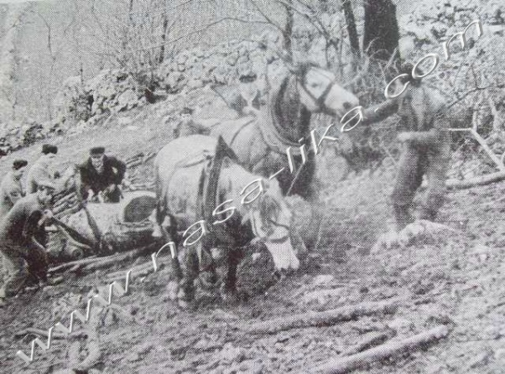
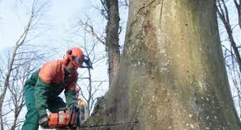
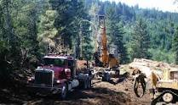
Sječa i izvoz drva - nekada
Sječa i izvoz drva - danas

Slide 4
DRVO KAO ENERGENT
Najpovoljniji energetski resurs
Najdostupniji energetski resurs
Obnovljiv resurs
Nema negativnih utjecaja na ljudsko zdravlje
Njegova eksploatacija ne iziskuje velike investicije, u odnosu na druge energente
Njegova eksploatacija omogućava zapošljavanje u ruralnim i manje razvijenim područjima.....
EFEKTI ENERGETSKOG KORIŠTENJA BIOMASE
Ekološki
Energetski
Gospodarski
Socijalni
LJUDI KAO POKRETAČI INDUSTRIJSKOG I GOSPODARSKOG RAZVOJA
Iako smo u tehnološkom zaostatku, ljudski potencijali nam daju nadu za optimizam
Praćenje svjetskih trendova i upoznavanje s novim tehnologijama
Konstantna edukacija i usvajanje novih znanja
Hrabrost, udlučnost i ustrajnost
Podrška državnih struktura

Slide 5
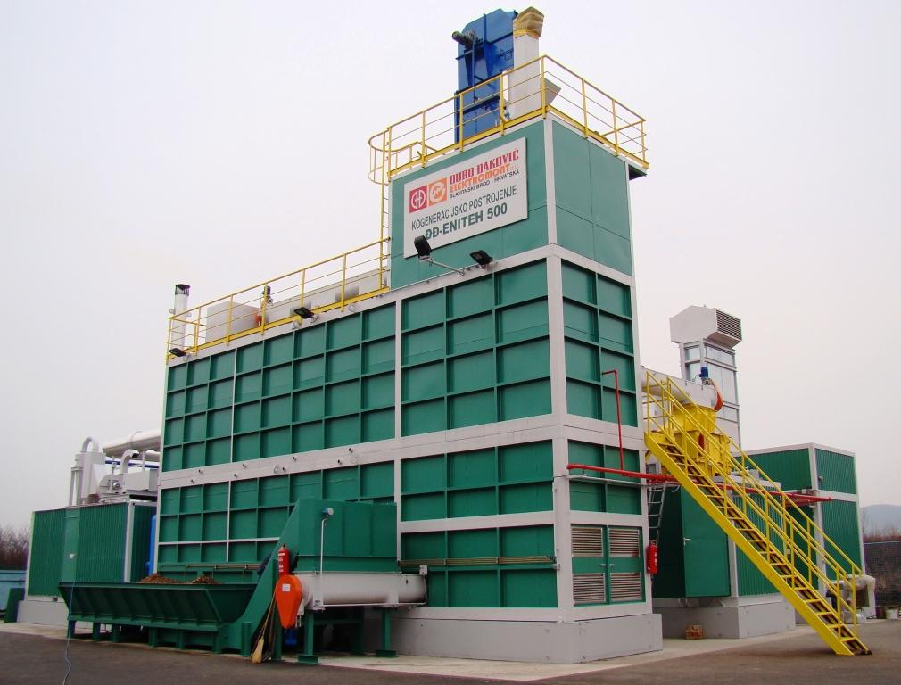
KOGENERACIJSKA BIOENERGANA - KAO PRIMJER
opća svijest o važnosti obnovljivih izvora energije i potencijalu drvne mase
u svijetu velike kompanije nisu pokazale interes za ponudom postrojenja na biomasu kapaciteta od 0,4 – 1,0 MW el.
tradicija u području projektiranja i izgradnje termoenergetskih postrojenja u ĐĐ
znanje i iskustvo inženjera koji su radili i rade na području energetike
dostupnost dijela potrebnih tehnologija u krugu ĐĐ za proizvodnju komponenti
troškovi izgradnje po kW instalirane snage niži u odnosu na druge trenutne tehnologije
manja vlastita potrošnja
manji troškovi održavanja
ne zahtijeva dodatne objekte (zgradu, rashladne tornjeve...)
potrošnja vode je zanemariva, a za istu ne treba nikakve kemijska priprema
kraće vrijeme izvedbe postrojenja
prikladnost za široki spektar primjene
namijenjeno tržišnoj niši za koju za sada nisu pokazale interes velike europske ili svjetske kompanije

Slide 6
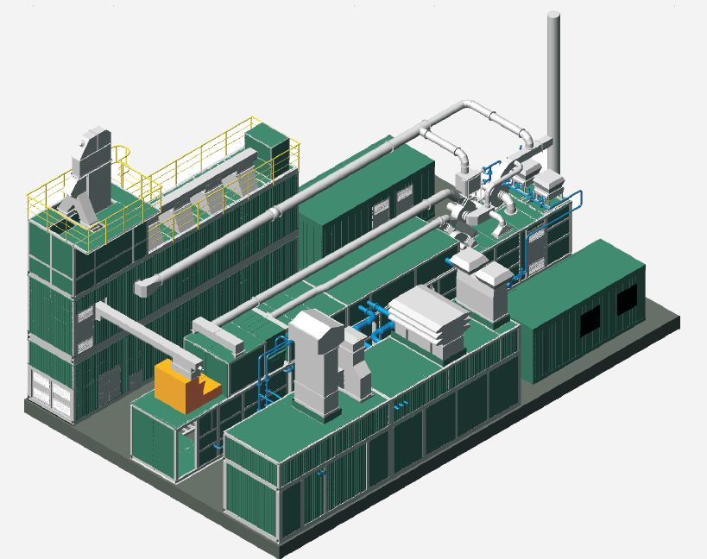
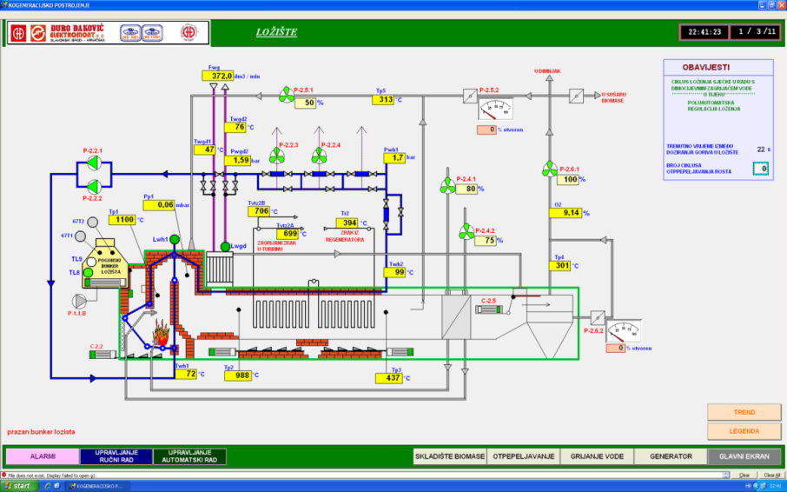
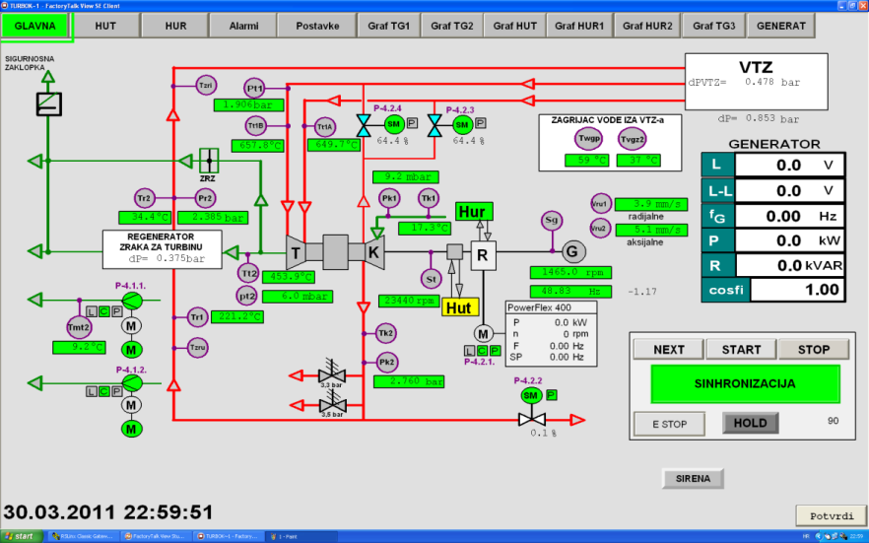
MODULARNA IZVEDBA
modularna izvedba s tvorničkom ugradnjom opreme u okviru pojedinih modula
na mjestu ugradnje moduli se postavljaju na pripremljeni temeljni plato postrojenja
moduli su povezani u zajedničku tehnološku cjelinu sa poveznim cjevovodima
kanalima te energetskim i upravljačkim kablovima.
iznad modula je postavljena nadstrešnica zbog zaštite od direktnog utjecaja oborina
RAD I POSLUŽIVANJE BIOENERGANE
potpuno automatiziran rad
ručni ili automatski režim rada
lokalno ili centralno upravljanje
kompjutersko vođenje
SCADA sustav za upravljanje i nadziranje
diesel agregat i UPS
jedan radnik u smjeni

Slide 7
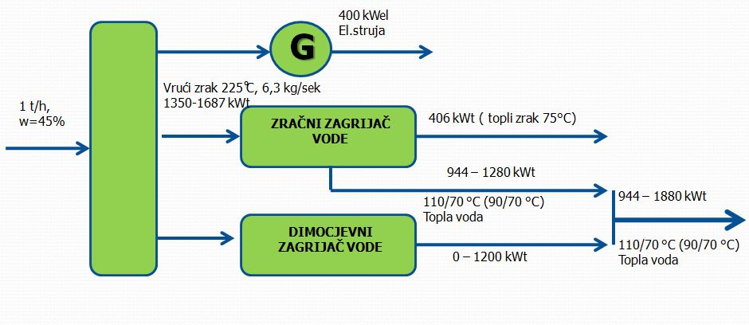
PROIZVODNJA ELEKTRIČNE I TOPLINSKE ENERGIJE

Slide 8
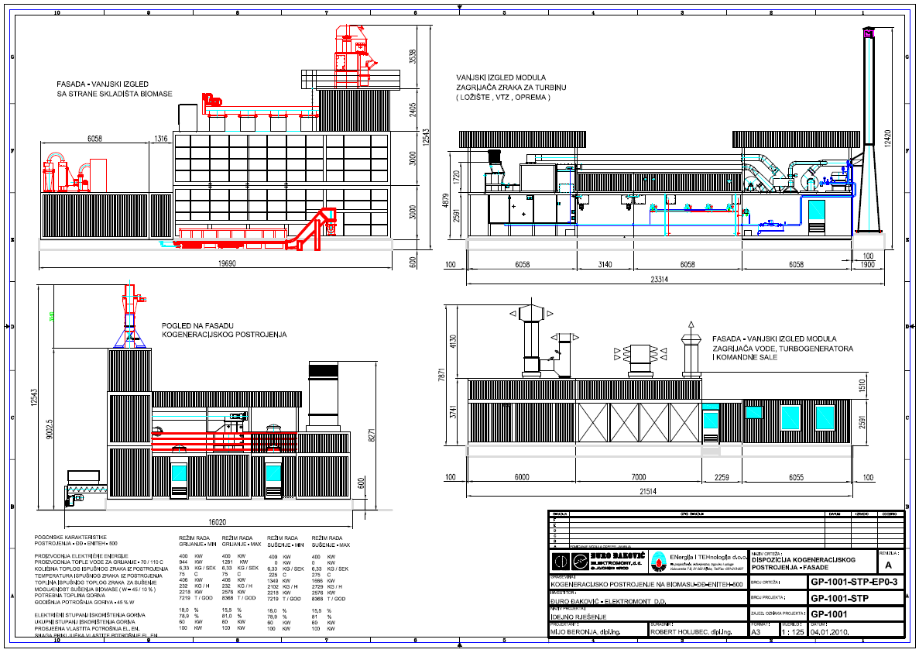
OPSEG USLUGA
Izrada ekonomske studije isplativosti za realizaciju projekata
Izrada projektne dokumentacije sa ishođenjem dozvola
Izrada i isporuka postrojenja – ključ u ruke
Razvoj projekta
Projektiranje
Izvođenje radova
Montaža
Puštanje u rad
Održavanje
Poslovno savjetovanje

Slide 9
Kontakt za komercijalnu realizaciju sustava “ ĐĐ-ENITEH 500“
ĐURO ĐAKOVIĆ - ELEKTROMONTd.d.
Dr. Mile Budaka 1 , 35 000 Slavonski Brod
Telefon: 035 / 446 – 089
Fax: 035 / 448 – 329
E-mail: oie@dd-elektromont.com
Internet: www.dd-elektromont.com

